Slide 1
IT CookBook, 유닉스 이론과 실습(3판)
[강의교안 이용 안내]
본 강의교안의 저작권은 한빛아카데미㈜에 있습니다.
이 자료는 강의 보조자료로 제공되는 것으로 무단으로 전제하거나 배포하는 것을 금합니다.

Slide 2
Chapter 11. 유닉스 유틸리티 이용하기

Slide 3
파일 정보 수집 : wc
파일 정렬 : sort
파일 분할 : split
중복 삭제 : uniq
필드 잘라내기 : cut
두 파일 연결하기 : paste
파일 덤프 : dd

Slide 4
유닉스 시스템이 제공하는 다양한 유틸리티의 사용 방법을 익힌다.
파일의 행 수, 단어 수, 문자 수를 찾는 명령의 사용 방법을 익힌다.
파일을 정렬하고 내용의 중복을 제거하는 방법을 익힌다.
파일을 분할하거나 원하는 부분을 잘라 붙이는 방법을 익힌다.

Slide 5
01. 파일 정보 수집 : wc
wc
파일의 라인수, 단어수, 문자수 출력
옵션
-c : 바이트 수
-m : 문자수
-C : -m과 동일
-l : 라인 수
-w : 화이트 스페이스나 새로운 행으로 구분된 단어의 수
wc [ 옵션 ] 파일명

Slide 6
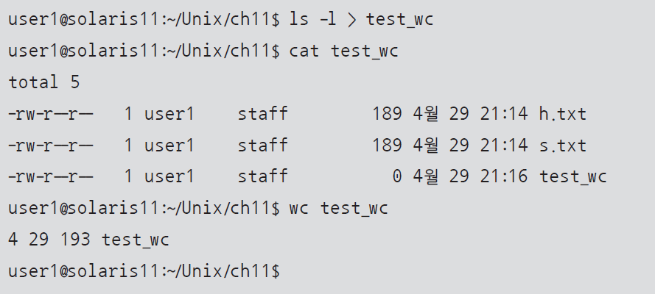
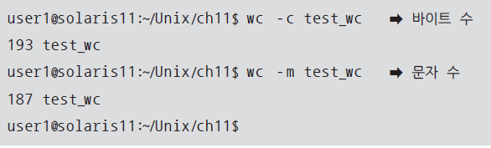
01. 파일 정보 수집 : wc
사용 예

Slide 7
02. 파일 정렬 : sort
sort
텍스트 파일의 내용을 지정한 방법으로 정렬하여 화면에 출력
정렬기준
환경변수 LC_COLLATE
환경변수 LANG (LC_COLLATE가 없으면)
유니코드 : 공백->특수문자->숫자->영문자
아스키코드 : 공백-> 숫자->영문소문자->영문대문자, 특수문자는 사이사이
옵션
sort [ 옵션 ] 파일명
옵션 | 기능 | 옵션 | 기능
-b | 앞에 붙는 공백을 무시 | -r | 역순으로 정렬
-c | 정렬이 되지 않은 상태로 출력 | -u | 중복행 삭제
-d | 사전순으로 정렬 | -o 파일명 | 정렬된 결과를 파일에 저장
-f | 대소문자 구분 안함 | -t문자 | 지정한 문자를 필드 구분자로 사용
-k # | # 필드 기준으로 정렬 | +번호 | 번호+1 필드를 기준으로 정렬
-m | 정렬된 파일 통합 | +pos1 -pos2 | 정렬하고자 하는 필드를 지정. pos1 열부터 pos2열까지 정렬
-n | 숫자를 산술값으로 환산

Slide 8
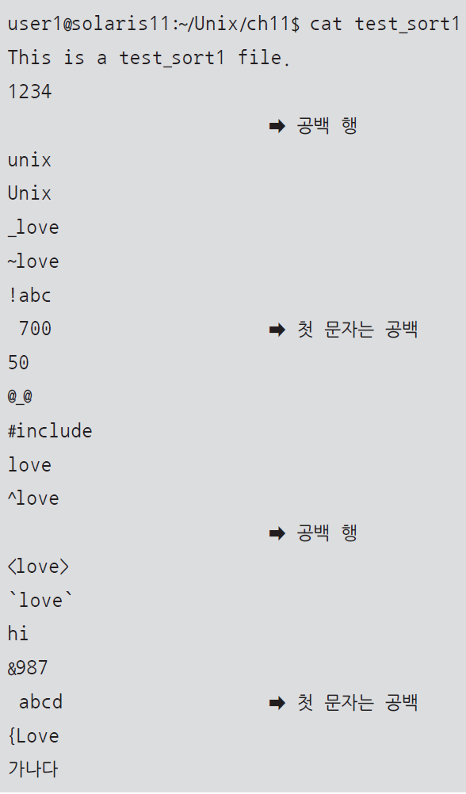
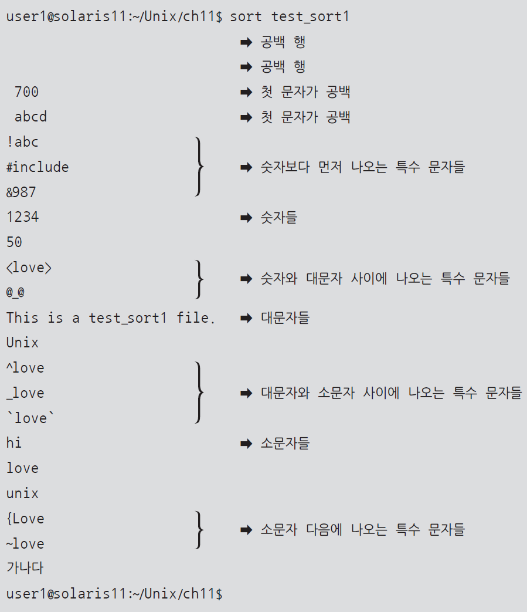
02. 파일 정렬 : sort
사용 예
기본 데이터 : test_sort1
사용 예
기본 정렬 : 아스키코드 기준

Slide 9
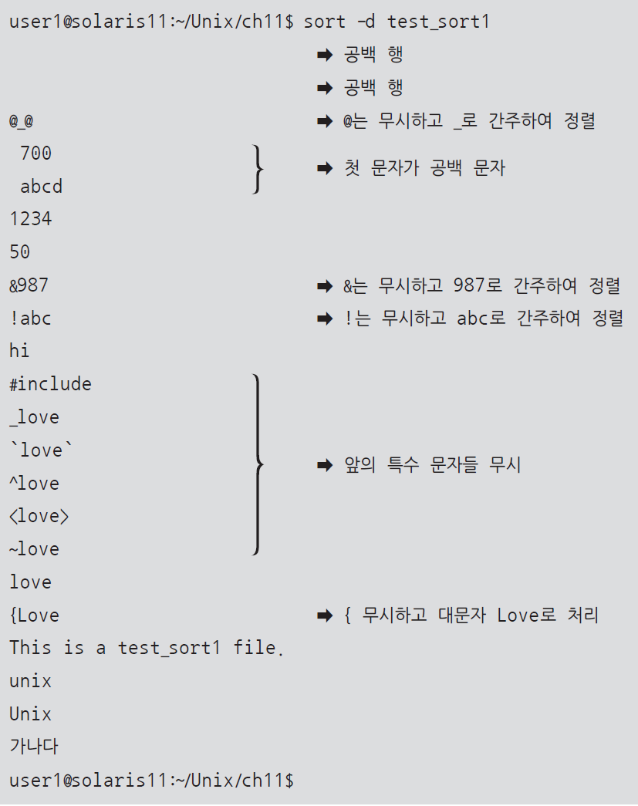
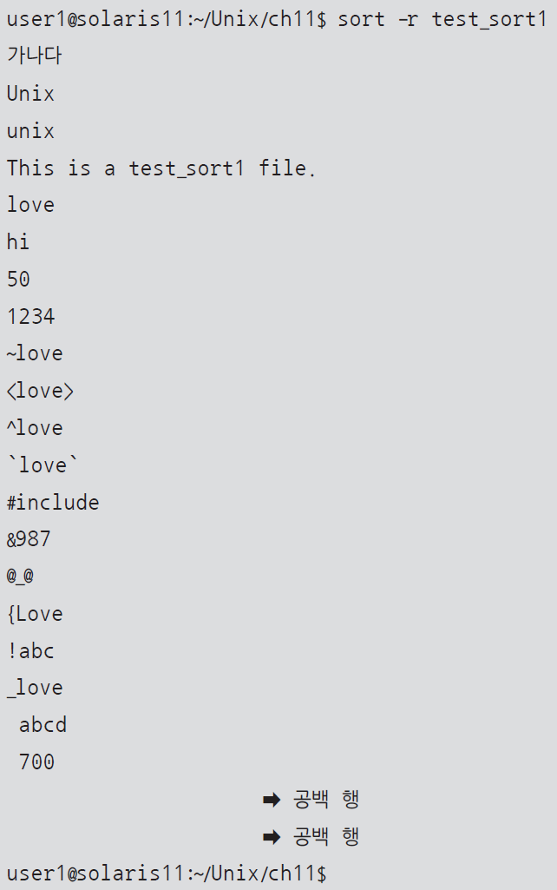
02. 파일 정렬 : sort
사용 예
사전식으로 정렬 : -d
사용 예
역순으로 정렬 : -r

Slide 10
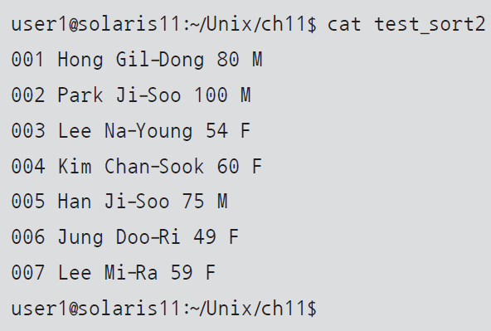
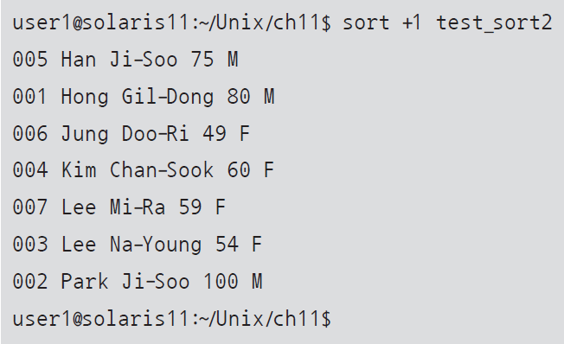

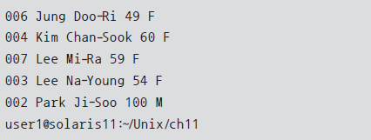
02. 파일 정렬 : sort
사용 예
기본 데이터 : test_sort2
사용 예
필드 정렬하기 : +번호 또는 -k
두번째 필드 기준
두번째 필드 기준

Slide 11
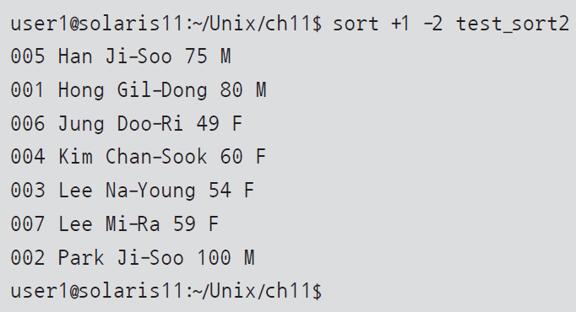
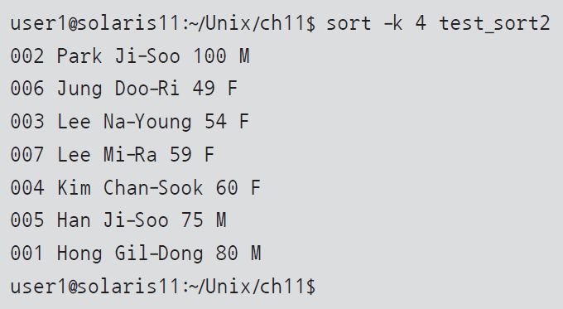
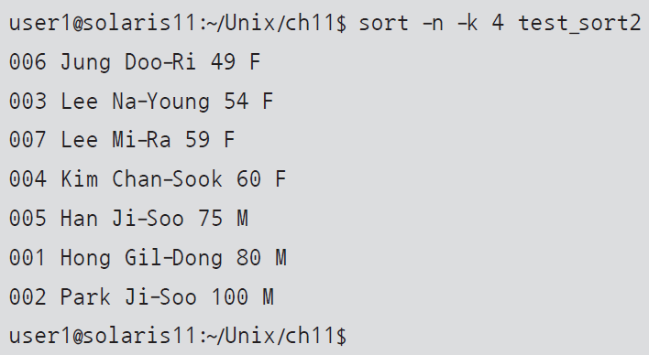
02. 파일 정렬 : sort
사용 예
+pos1 –pos2
사용 예
필드 정렬하기 : +번호 또는 -k

Slide 12
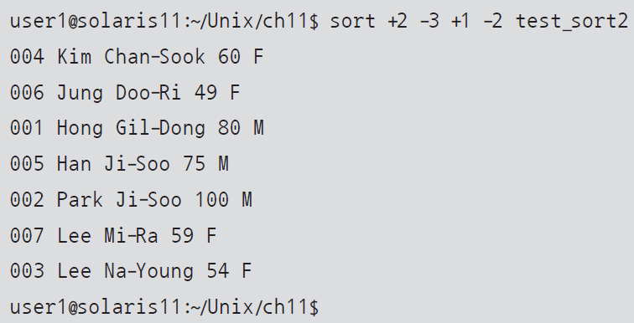
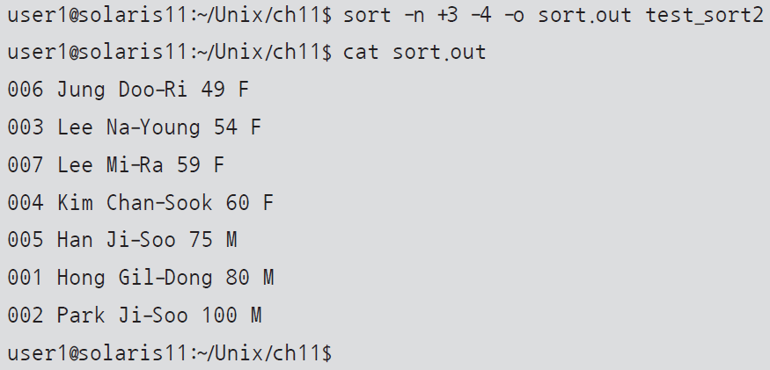
02. 파일 정렬 : sort
사용 예
2차 정렬
사용 예
정렬 결과 저장 : -o
3번 필드만을 기준으로 정렬
3열이 같으면 2열을 기준으로 정렬

Slide 13
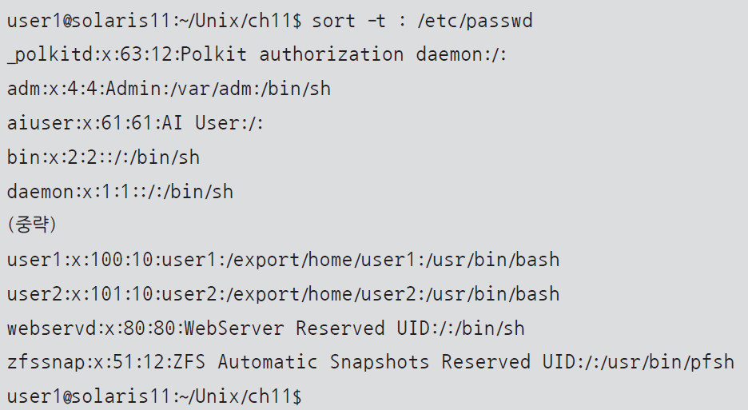
02. 파일 정렬 : sort
사용 예
필드 구분자 지정하기 : -t

Slide 14
03. 파일 분할 : split
split
큰 파일을 일정한 크기의 여러 개 작은 파일로 분할
분할된 파일 이름은 xaa, xab, … 순으로 생성
옵션
-b n : 크기가 n 바이트인 파일로 분할
-n : n줄씩 분할
옵션을 지정하지 않으면 1000줄씩 분할
파일을 지정하지 않으면 표준 입력 내용을 분할 저장
split [ 옵션 ] [ 파일명 ]

Slide 15
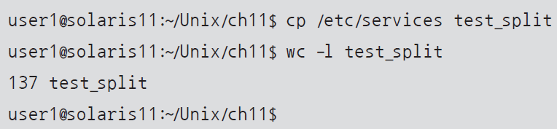
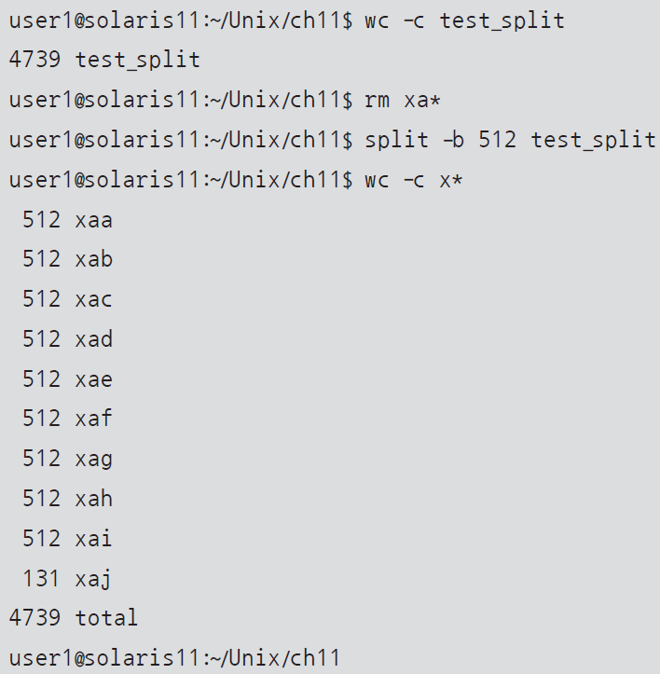
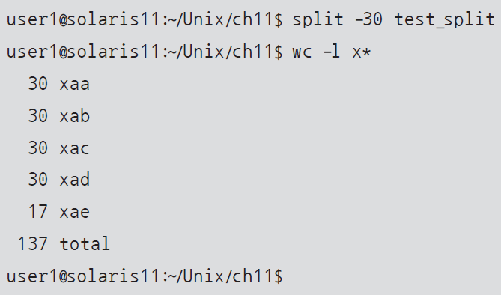
03. 파일 분할 : split
사용 예
기본 데이터 : test_split
행을 기준으로 파일 분할
사용 예
바이트를 기준으로 파일 분할

Slide 16
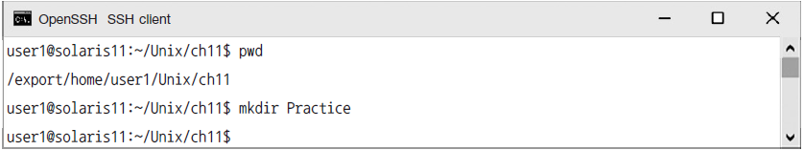
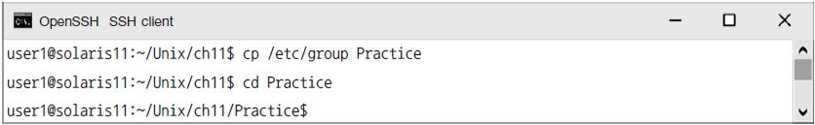
[실습 11-1] 파일 내용 정렬하고 분할하기
실습용 디렉토리 만들기
파일 복사하기

Slide 17
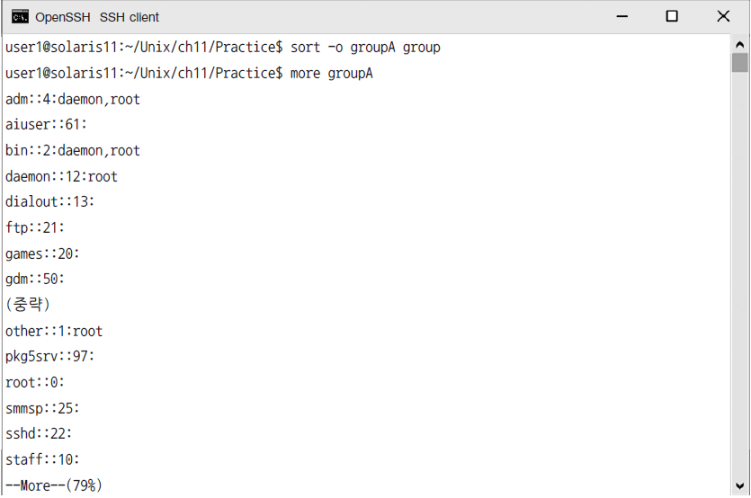
[실습 11-1] 파일 내용 정렬하고 분할하기
파일 내용 정렬하기

Slide 18
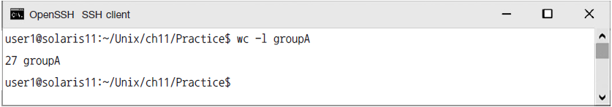
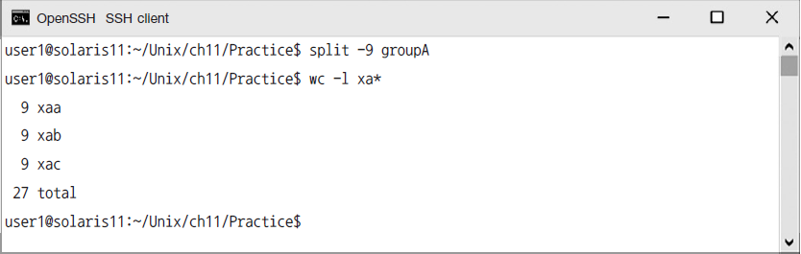
[실습 11-1] 파일 내용 정렬하고 분할하기
파일의 행 수 알아보기
파일 분할하기

Slide 19
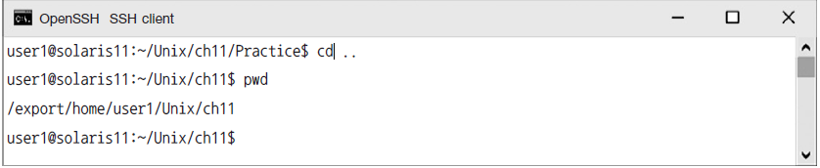
[실습 11-1] 파일 내용 정렬하고 분할하기
디렉토리 위치 변경하기

Slide 20
04. 중복 삭제 : uniq
split
파일 또는 표준입력으로 입력된 내용 중 중복된 내용의 줄이 연속으로 있으면 하나만 남기고 삭제
파일을 지정하지 않으면 표준입력내용을 처리
입출력 파일 이름은 달라야 함
옵션
-c : 각 행의 처음에 중복 횟수를 출력
-d : 중복된 행 중 한 행만 출력, 원래 유일한 행은 출력 안 함
-u : 중복되지 않는 행만 출력
uniq [ 옵션 ] [ 파일명 ]

Slide 21
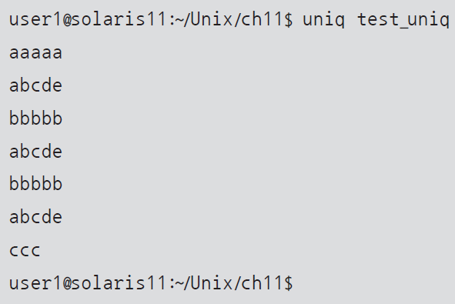
04. 중복 삭제 : uniq
사용 예
기본 데이터 : test_uniq
사용 예
중복 제거
aaaaa
abcde
abcde
bbbbb
abcde
bbbbb
bbbbb
abcde
ccc

Slide 22
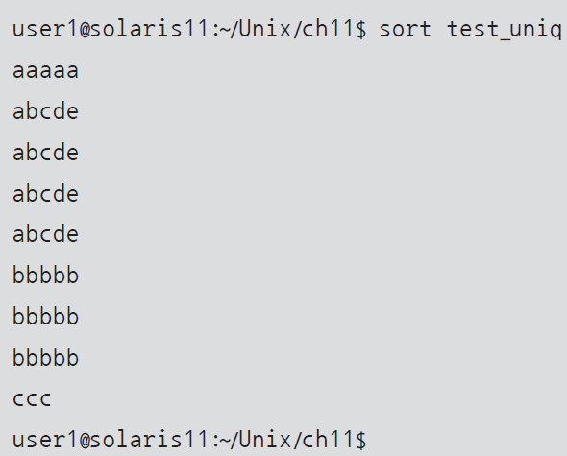
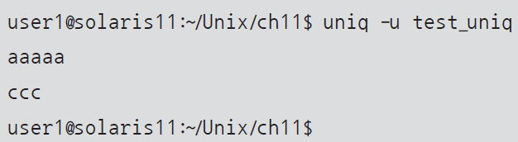
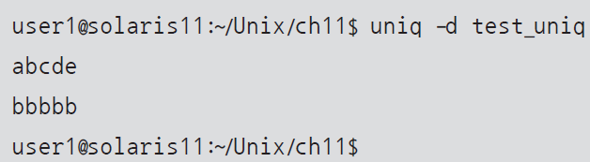
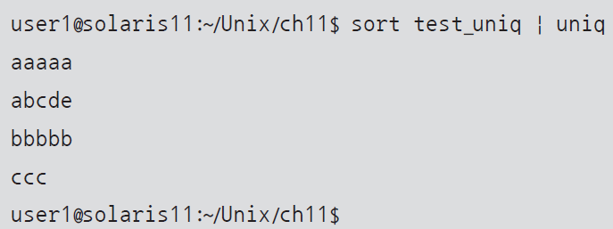
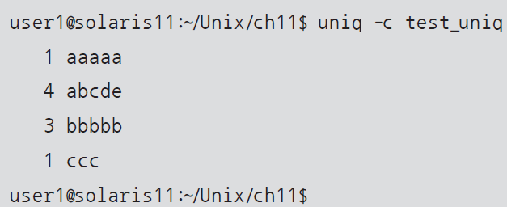
04. 중복 삭제 : uniq
사용 예
정렬과 중복 제거를 동시에
사용 예
중복 없는 행 보기
중복 행(-d)｜중복 횟수(-c) 보기

Slide 23
05. 필드 잘라내기 : cut
cut
파일의 각 행에서 선택된 필드를 잘라냄
옵션
-c 리스트 : 각 행에서 잘라낼 문자 위치 지정
-f 필드번호 : 지정한 필드 잘라냄
-d 문자 : 필드 구분자
cut [ 옵션 ] [ 파일명 ]

Slide 24
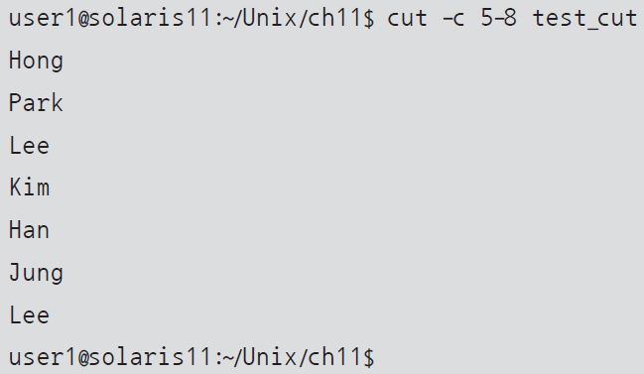
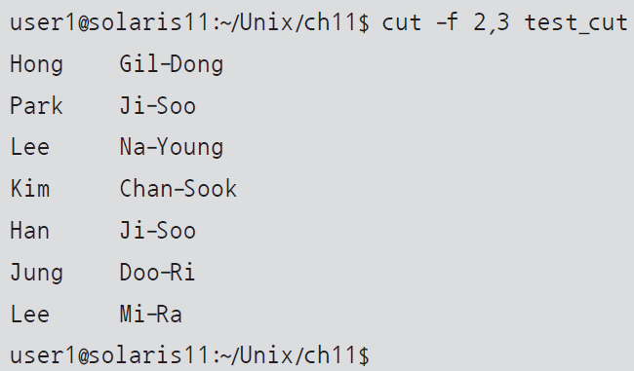
05. 필드 잘라내기 : cut
사용 예
기본 데이터 : test_cut
사용 예
문자 추출(-c), 필드 추출(-f)
001 Hong Gil-Dong 80 M
002 Park Ji-Soo 100 M
003 Lee Na-Young 54 F
004 Kim Chan-Sook 60 F
005 Han Ju-Hyun 75 M
006 Jyun Doo-Ri 49 F
007 Lee Mi-Ra 59 F

Slide 25
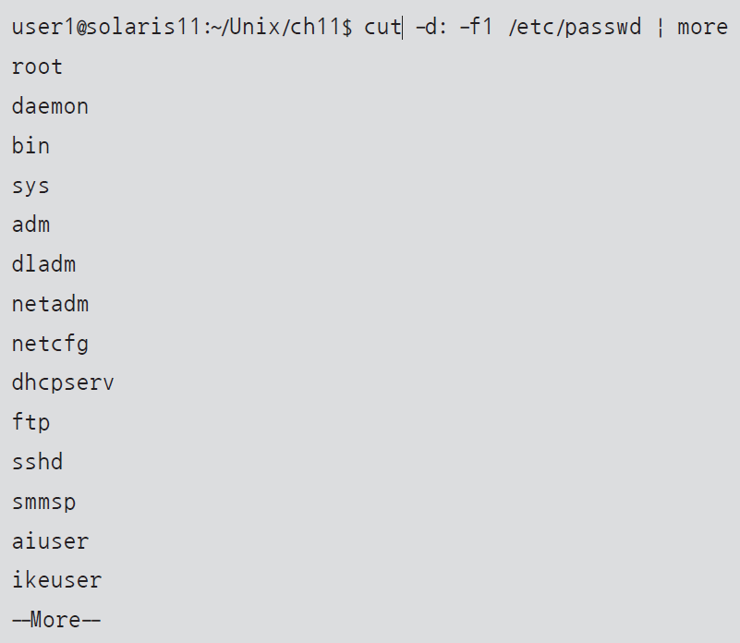
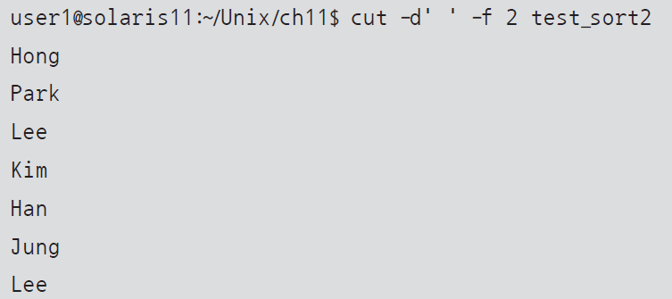
05. 필드 잘라내기 : cut
사용 예
필드 구분자 지정하기 : -d

Slide 26
06. 두 파일 연결하기 : paste
paste
지정한 파일의 내용을 붙임
사용자가 지정한 두 개 이상의 파일 내용 중 같은 줄을 붙이거나 한 파일의 끝에 다른 파일의 내용을 추가
옵션
-s : 파일의 끝에 추가 (split로 나눈 파일을 원래대로 붙일 때)
-d문자 : 필드 구분자
- : 파일 대신 표준 입력 사용
paste [ 옵션 ] 파일명1 파일명2

Slide 27
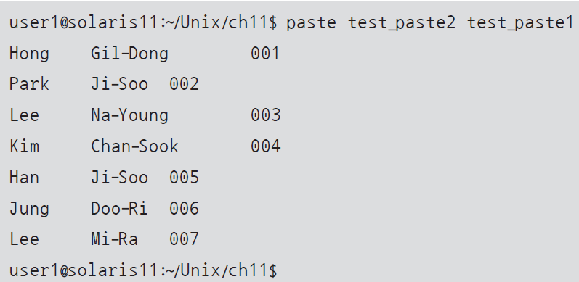
06. 두 파일 연결하기 : paste
사용 예
기본 데이터 : test_paste1
기본 데이터 : test_paste2
사용 예
파일 붙이기
001
002
003
004
005
006
007
Hong Gil-Dong
Park Ji-Soo
Lee Na-Young
Kim Chan-Sook
Han Ju-Hyun
Jyun Doo-Ri
Lee Mi-Ra

Slide 28
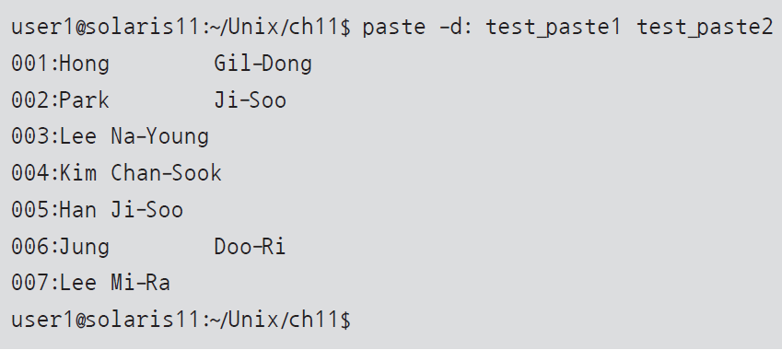
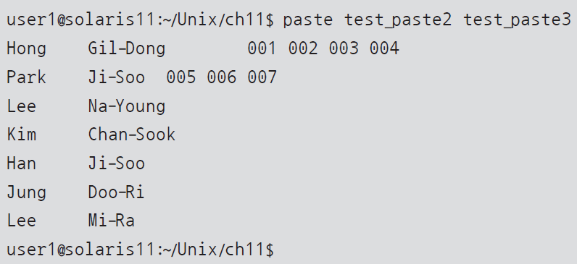
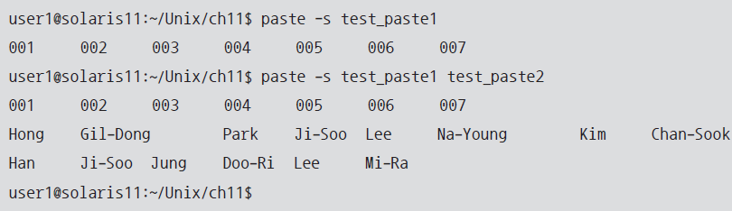
06. 두 파일 연결하기 : paste
사용 예
두 파일의 행이 같지 않을 경우
사용 예
필드 구분자 지정 : -d
파일 수평 붙이기 : -s
001 002 003 004 005 006 007

Slide 29
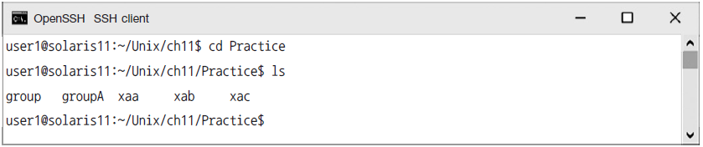
[실습 11-2] 파일에서 필드 추출하고 파일 합치기
실습용 디렉토리 이동하기

Slide 30
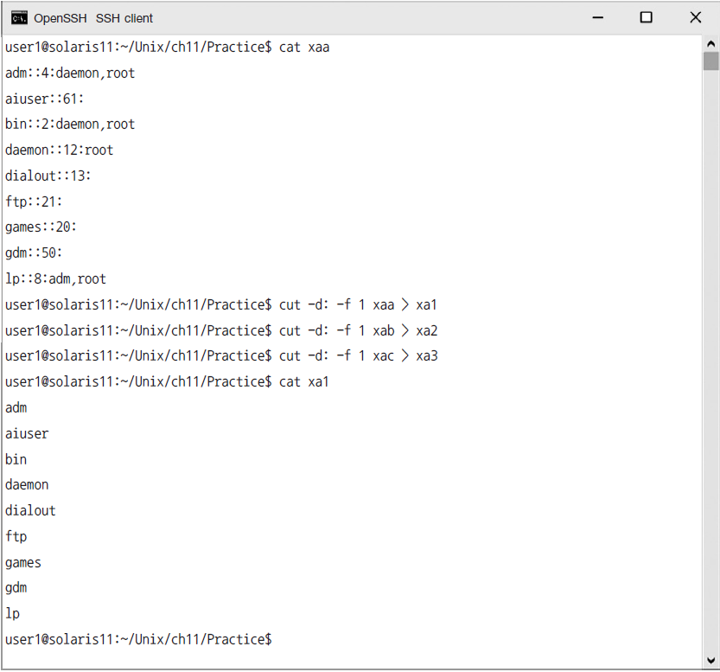
[실습 11-2] 파일에서 필드 추출하고 파일 합치기
필드 추출하기[1]

Slide 31
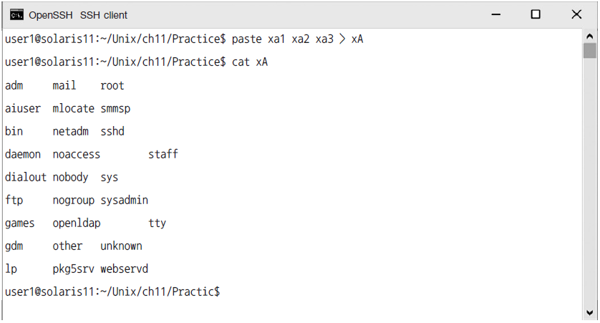
[실습 11-2] 파일에서 필드 추출하고 파일 합치기
파일 합치기[1]

Slide 32
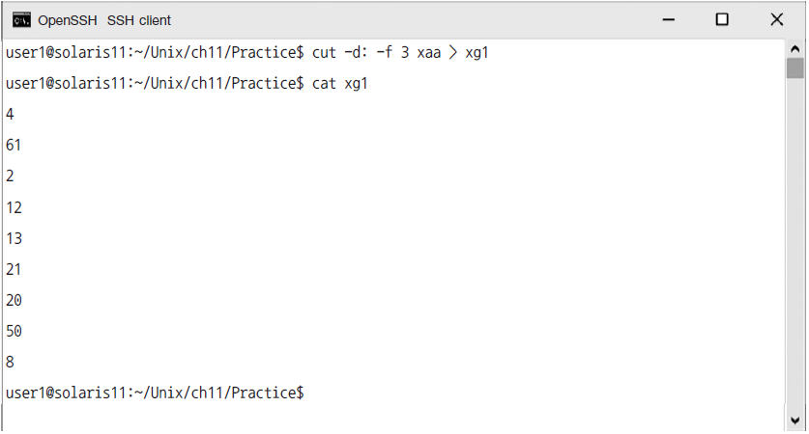
[실습 11-2] 파일에서 필드 추출하고 파일 합치기
필드 추출하기[2]

Slide 33
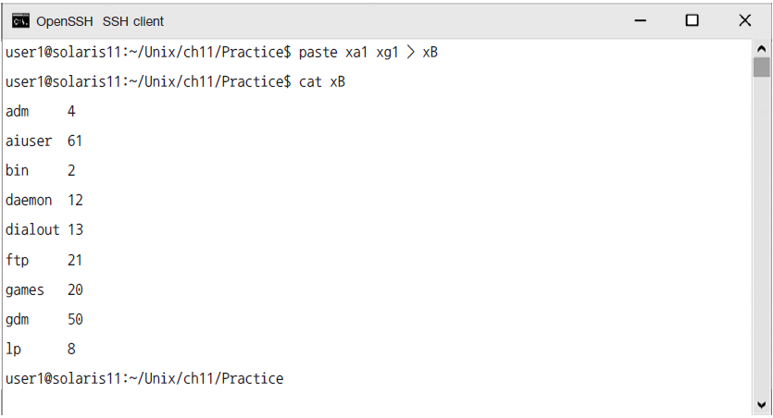
[실습 11-2] 파일에서 필드 추출하고 파일 합치기
파일 합치기[2]

Slide 34
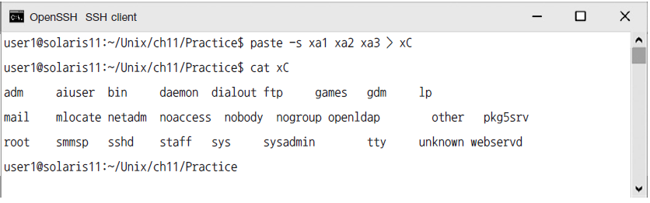
[실습 11-2] 파일에서 필드 추출하고 파일 합치기
파일 합치기[3]

Slide 35
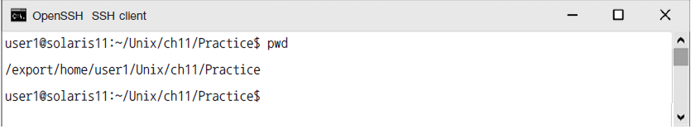
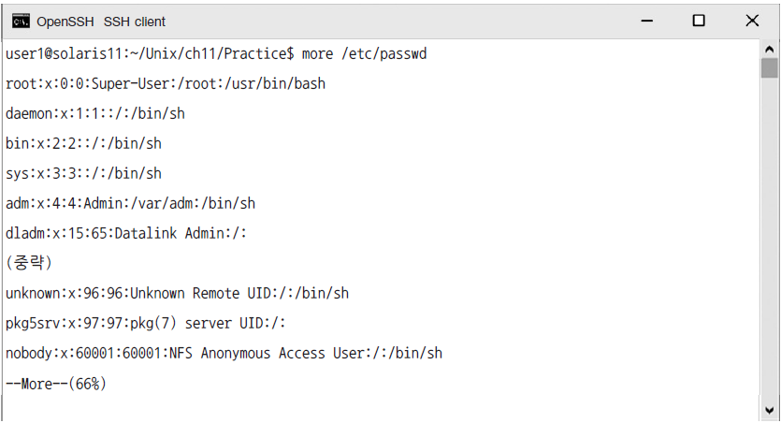
[실습 11-3] 유닉스 시스템 사용자 목록 만들기
현재 디렉토리 이동하기
필드 추출하기[1]

Slide 36
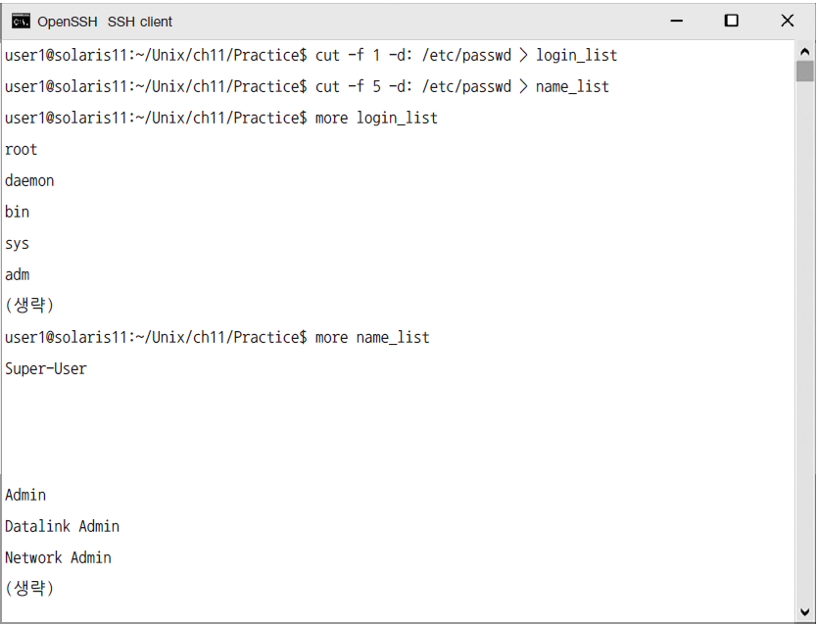
[실습 11-3] 유닉스 시스템 사용자 목록 만들기
필드 추출하기[2]

Slide 37
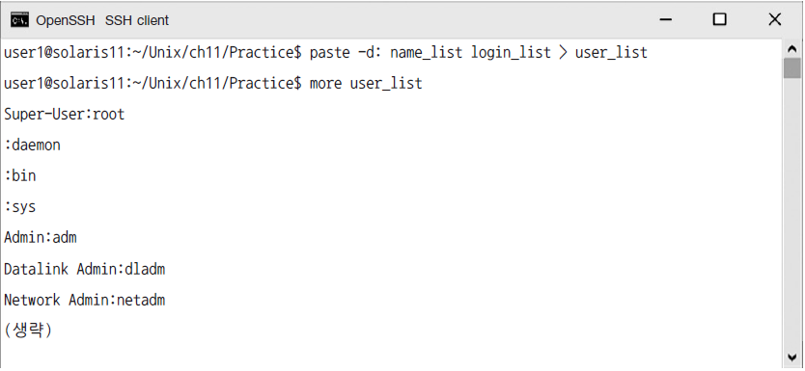
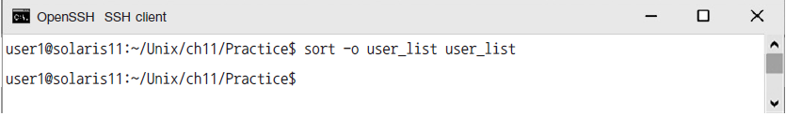
[실습 11-3] 유닉스 시스템 사용자 목록 만들기
파일 합치기
정렬하기

Slide 38
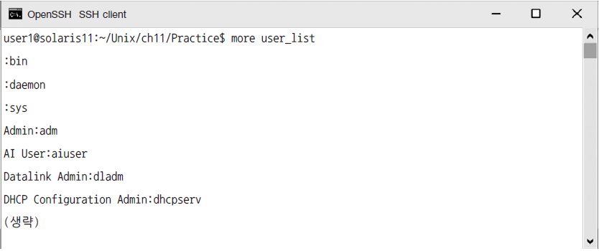

[실습 11-3] 유닉스 시스템 사용자 목록 만들기
결과 확인하기
디렉토리 위치 변경하기

Slide 39
07. 파일 덤프 - dd
dd
지정한 입력 파일을 지정한 옵션에 따라 변환하여 출력파일로 저장
옵션
bs=n : 입출력 블록의 크기를 n 바이트로 지정 (기본 1블록=512바이트)
conv=lcase : 알파벳을 소문자로 변환
conv=ucase : 알파벳을 대문자로 변환
dd [ 옵션 ] [ if = 입력파일명 ] [ of = 출력파일명 ]

Slide 40


07. 파일 덤프 - dd
사용 예
대소문자 전환하기

Slide 41

07. 파일 덤프 - dd
사용 예
파일 내용 지우기

